Slide 1

CHARTE GRAPHIQUE
GALACTICA
ANNÉE DE CRÉATION : 07/09/22

Slide 2
HISTOIRE
Le bar est née d’une idée d’un homme qui en avait marre de tout les clichés sur le physique. Il c’est donc dit qu’il aller crée un bar ou tout ces clichés ne pourraient pas exister. Alors l’homme décida de crée un bar très sombre et avec de la lumière seulement au endroit ou c’est primordiaux (comptoirs ,toilettes et jeux de lumière sur la piste de dance) sinon tout le reste est sombre, ce projet a débuter le 06/09/2022. Pour se repérer et ne pas se faire se faire mal a l’entrée il faut se mettre de la poudre lumineuse sur le corps ou les vêtements. Tout est réfléchis pour faciliter les déplacement au sein du bar et évité de rentre en collision avec une personne ou un objet par exemple les chaises sont peinte d’une peinture fluorescente pour faciliter leurs repérage tout comme les tables,les bouteilles et les verres.

Slide 3
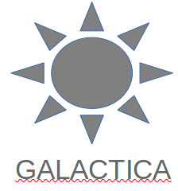
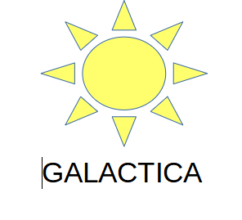
LES DIFFÉRENTES VERSIONS DU LOGO
Version complète du logo
Version réduites
Versionmono chrome

Slide 4
LES POLICES DE CARACTÈRE
_ Liberation sans
abcdefghijklmnopqrstuvwxyz
ABCDEFGHIJKLMNOPQRSTUVWXYZ

Slide 5
LES COULEURS
Jaune : ffff6d
Gris : 666666

Slide 6
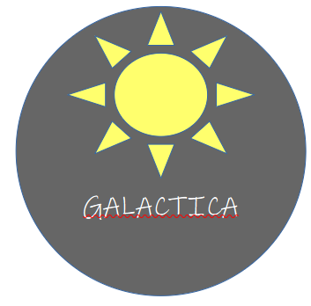
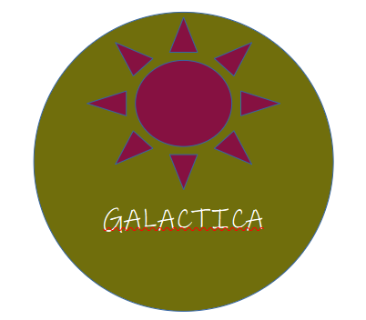
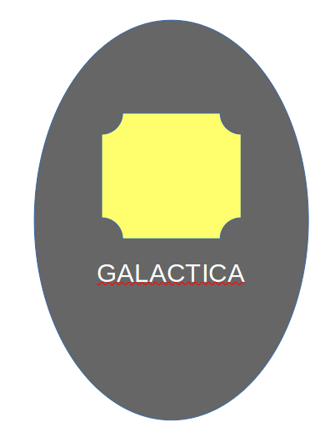
LES INTERDITS
- déformer le logo en hauteur ou largeur :
- Changer la police du logo :
- Changer les couleurs du logo :
- Changer les formes du logo :

